Slide 1
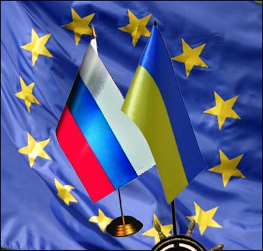
Ожидаемые выгоды и потери России от возможной интеграции Украины в Европейский Союз
Студент 3 курса Курского института менеджмента, экономики и бизнеса, Россия
Окороков Алексей

Slide 2
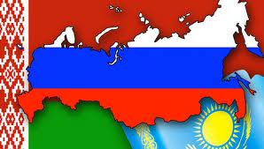
Усиление интеграционных процессов в мире

Slide 3
Что интегрируется:
Капитал
Торговля и услуги
Трудовые ресурсы
«Division of labor» «Division of tasks»

Slide 4
Что является основой интеграционных процессов:
Возможность расширения рынков сбыта
Мотивация крупных компаний, M&A (Mergers and Acquisitions), франчайзинг
Преимущества, получаемые от объединения усилий и ресурсов
Влияние интеграции на укрепление конкурентных позиций
Стратегические альянсы («Motorola» и «Toshiba»)
Для неконсолидированных компаний – угроза выживания и сохранения конкурентных преимуществ (из-за неопределенности и динамизма внешней среды)

Slide 5
Парето – улучшение. Правило Калдора-Хикса
Экономика – наука о практической реализации потенциально взаимовыгодных решений.
Каждая национальная экономика, интегрируясь, стремится к Парето - улучшению.

Slide 6
Глядя на цифры…

Slide 7
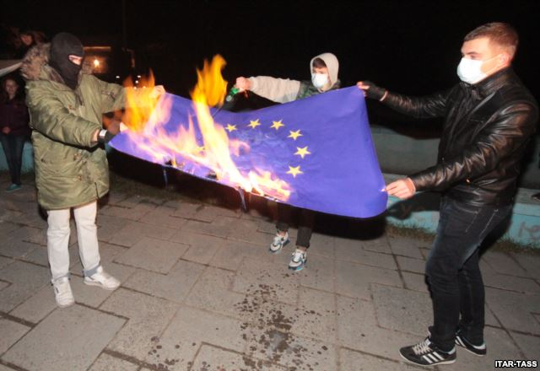
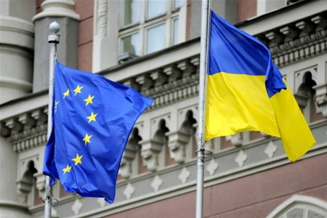
В настоящее время Украина ищет пути развития национальной экономики в новых интеграционных связях и планирует заключить соглашение о вступлении в Европейский Союз. Вместе с тем Украина имеет статус страны-наблюдателя в Таможенном Союзе…

Slide 8
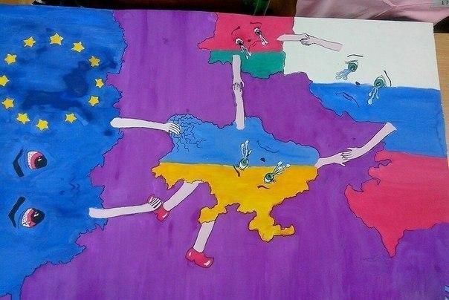
Трудности роста
В ЕС объединились страны, имеющие многовековой опыт развития капиталистической экономики
Россия, Украина и другие страны бывшего СССР тяжело пережили разрыв экономических отношений и связей. И заново вынуждены создавать эти связи
Требования Евросоюза, к которым Украина ещё не готова

Slide 9
Плюсы и минусы России от возможной интеграции Украины в ЕС
Прямые и косвенные выгоды России:
Экономическая политика Украины станет более предсказуемой
Использование передовых европейских практик ведения бизнеса
Потенциальный приток инвестиций в Украину расширит рынок производства потребительских товаров и услуг
Развитие новых производств в Украине увеличит потребление Российских углеводородов
Развитие международного туризма, основанное на схожести национального колорита России и Украины

Slide 10
Плюсы и минусы России от возможной интеграции Украины в ЕС
Возможные потери России:
Потери возможного российского экспорта неконкурентоспособной продукции (может одновременно явиться плюсом в среднесрочной перспективе)
Возможна разобщенность между гражданами из-за введения визового режима
Нарушится устойчивая связь между еврорегионами
Уменьшение миграционных потоков и трудовых ресурсов из Украины в Россию
Возможность сокращения мест отдыха для россиян из-за визового режима

Slide 11
Могут ли вузы участвовать в интеграционных процессах?
I.
Создание
Единого
Сетевого
Университета

Slide 12
II. Международная студенческая экономическая школа
Второй Среднерусский форум в Курске
XIV Межрегиональная Коренская ярмарка
Презентации международных студенческих проектов
Специальные выставки
Награды вузам-партнерам
17-22 июня 2014 года
VIII Международная студенческая экономическая школа «Общественный выбор: политика и экономика» http://mebik.ru/

Slide 13
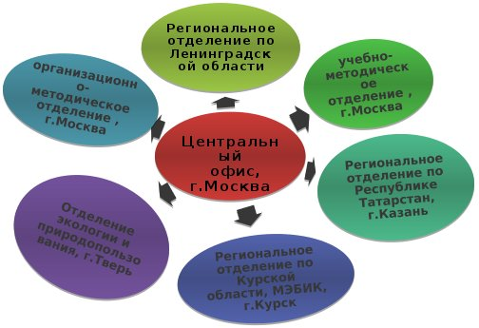
III. МЭБИК – Региональный центр ЮНЕСКО/ЮНЕВОК в России

Slide 14
Украина и Россия – единые исторические корни.
Язык
Вера
История
Культура
Традиции
«Народ, который не знает свое прошлое, не заслуживает будущего»
Сербская пословица

Slide 15
Обобщающие выводы
Интегрированные международные связи – объективная реальность
Каждая страна на основе глубоких исследований внутренней экономической политики делает выбор, используя принцип Парето - улучшения
Многие процессы идут на уровне компромиссов и взаимных компенсаций по правилу Калдора-Хикса
В экономике нет друзей. Есть только партнеры по взаимовыгодному сотрудничеству
Когда хочешь купить дом, выбирай, прежде всего, соседа. Отношения России и Украины должны оставаться добрососедскими
Страны, имеющие общие исторические корни, обязаны быть друзьями в этом неспокойном мире
Возможное вступление Украины в ЕС не только не разрушит, но и укрепит, в среднесрочной перспективе, связи между нашими странами.

Slide 16
Дякую за Увагу! Спасибо за внимание!

Slide 17
Окороков Алексей
Россия, г. Курск, ул. Радищева, д. 35
Курский институт менеджмента, экономики и бизнеса
http://mebik.ru/
lector@znanie.kurskcity.ru
© 2013

